Slide 1
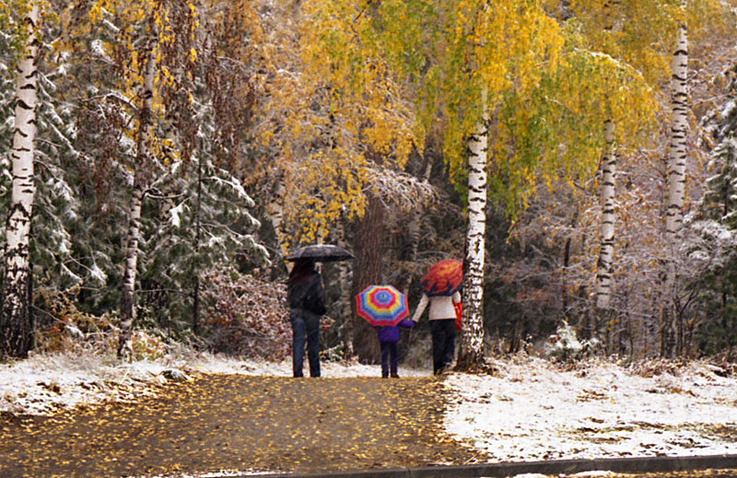

Slide 2
Александр Сергеевич Пушкин Из романа «Евгений Онегин»
Уж небо осенью дышало,
Уж реже солнышко блистало,
Короче становился день,
Лесов таинственная сень
С печальным шумом обнажалась,
Ложился на поля туман,
Гусей крикливых караван
Тянулся к югу: приближалась
Довольно скучная пора;
Стоял ноябрь уж у двора.

Slide 3
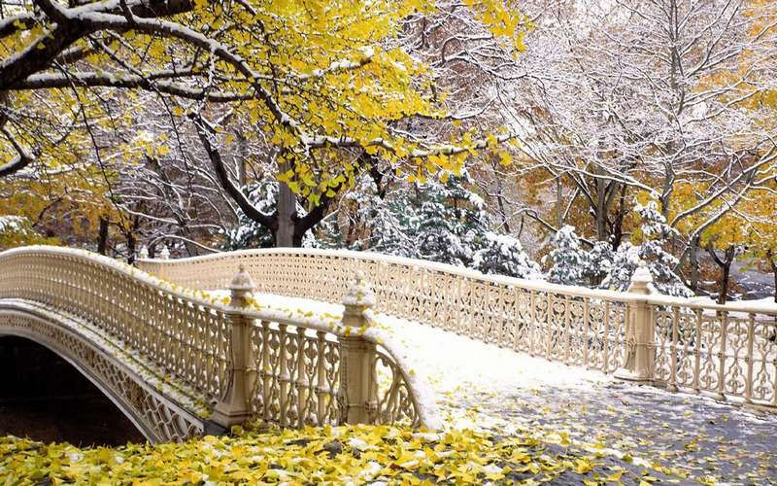

Slide 4
НОЯБРЬ А. Берлова
Руки мерзнут в ноябре: Холод, ветер на дворе, Осень поздняя несет Первый снег и первый лед.

Slide 5
Домашнее задание: написать сочинение об осени, используя материал урока
А. Т. Твардовский Лес осенью Меж редеющих верхушек Показалась синева. Зашумела у опушек Ярко-жёлтая листва. Птиц не слышно. Треснет мелкий Обломившийся сучок, И, хвостом махая, белка Лёгкий делает прыжок. Стала ель в лесу заметней, Бережёт густую тень. Подосиновик последний Сдвинул шапку набекрень. | К. Д. Бальмонт К зиме Лес совсем уж стал сквозистый, Редки в нём листы. Скоро будет снег пушистый Падать с высоты. Опушит нам окна наши, В детской и везде. Загорятся звёзды краше, Лёд прильнёт к воде. На коньках начнём кататься Мы на звонком льду. Будет смех наш раздаваться В парке на пруду.

